Slide 1


UNIVERSITÉ DENIS SASSOU N'GUESSO | Faculté des Sciences Appliquées
Optimisation du Chiffre d'Affaires
par analyse des ventes
Stage de fin de formation Licence Big Data & Analyse des données
Étudiant : Ben Fidrich MANGUEMBI | N° 2301263
Structure : ZALYA Limited, Pointe-Noire, République du Congo
Période : 07 Mai — 06 Juin 2026
Présentation : 06 juin 2026
Spécialité : Big Data et Analyse des Données (BDT)

Slide 2
PLAN DE LA PRÉSENTATION
Sommaire
01
Présentation de ZALYA Ltd
02
Problématique & Objectifs
Contexte, historique, organisation
Constat de départ, enjeux, questions clés
03
Architecture de la solution
04
Implémentation technique
Pipeline de données, technologies utilisées
Prétraitement, MongoDB, KPI, Power BI
05
Résultats & Indicateurs clés
06
Tableaux de bord Power BI
06
CA, conversions, rentabilité, anomalies
Dashboard global, analyse ventes/ opération, opportunités
07
Anomalies & Insights
08
Conclusion & Perspectives
Blocage pipeline, marge…
Synthèse, limites, évolutions futures

Slide 3





01 — STRUCTURE D'ACCUEIL
ZALYA Limited
5 Réalisations Tech
Fondée
Septembre 2025 à Pointe-Noire, Congo
NZO Plateforme immobilière
Adresse
05 rue de Nemba, Camp 31 Juillet
Mobembo Billetterie en ligne
Mission
Solutions numériques & services tech pour entreprises africaines
Kolia Marketplace restaurants
Vision
Acteur de référence en digitalisation en Afrique
SALISA Gestion assurance santé
Valeurs
Fiabilité · Innovation · Impact
Moninga ERP gestion d'entreprise
Informatique · Industrie · Importation · Location & Vente · Représentation Commerciale · Formation

Slide 4
02 — PROBLÉMATIQUE & OBJECTIFS
Le Constat de Départ
Problème identifié
Question centrale
Zalya Limited possède des données de ventes (CRM Odoo + fichiers Excel) mais celles-ci ne sont ni centralisées ni exploitées structurellement limitant fortement la capacité de pilotage stratégique.
Comment exploiter les données de ventes pour identifier les leviers de croissance du CA ?
Objectifs spécifiques
✓
Collecter & Structurer Données de ventes de toutes les sources
✓
Définir les KPI Indicateurs clés de performances pertinentes
✓
Base de données NoSQL Centralisation dans MongoDB
✓
Tableaux de bord Power BI Suivi interactif des performances
✓
Identifier la rentabilité Produits & services les plus profitables
✓
Analyser les tendances Périodes fortes/faibles, comportements clients

Slide 5


03 — ARCHITECTURE DE LA SOLUTION
Pipeline Analytique de Bout en Bout
Sources de
Données
Prétraitement
Python
MongoDB
NoSQL
Moteur
Analytique
Power BI
Dashboards
CRM Odoo
Fichiers Excel
Nettoyage
Normalisation
8 Collections
Indexation
KPI + Scripts
Python
5 Dashboards
Interactifs
Pourquoi cette architecture ?
🔗 Centralisation
⚡ Flexibilité
Automatisation
Scalabilité
Toutes sources regroupées en une base unique
Scripts Python exécutent traitements sans intervention
MongoDB adapte son schéma aux besoins évolutifs
Intégration aisée de nouvelles sources ou analyses

Slide 6
04 — IMPLÉMENTATION TECHNIQUE
Les 4 Phases du Projet
Semaine 1 — Collecte & Gouvernance des données
Semaine 2 — Architecture & Pipeline ETL
› Cartographie des sources (CRM, Excel, ventes, clients)
› Conception schéma logique MongoDB
› Définition des KPI et dictionnaire de données
› Scripts Python (Pandas) pour nettoyage
› Règles de qualité et de gouvernance
› Pipelines d'ingestion et tests
Semaine 3 — Développement Dashboards & Analyses
Semaine 4 — Validation & Transfert
› Tableaux de bord Power BI interactifs
› Présentation aux parties prenantes
› Calcul des KPI (CA, conversion, panier moyen…)
› Collecte de feedback et ajustements
› EDA croisées, segmentation, tendances temporelles
› Dossier technique complet livré
🛠 Outils utilisés : Python · Pandas · MongoDB · Power BI · Jupyter Notebook · VSCode · Odoo CRM

Slide 7
04 — BASE DE DONNÉES & KPI
MongoDB & Moteur Analytique
Collections MongoDB
Typologies de KPI calculés
opportunites
Pipeline commercial CRM
KPI Commerciaux
CA total, panier moyen, nbre ventes, top clients
ventes
Transactions réalisées
KPI Financiers
clients
Référentiel clients
Marge brute, coûts, rentabilité, budget
services_produits
Catalogue des offres
KPI Clients
devis_commandes
Processus avant-vente
Segmentation, fidélité, dépendance client
operations
Charges & opérations
KPI Services
Top services par CA, taux d'adoption
kpis
Indicateurs calculés
KPI Conversion
analyses
Résultats analytiques
Taux devis acceptés, pipeline commercial
KPI Prédictifs
Prévision CA, détection anomalies, alertes

Slide 8





05 — RÉSULTATS & INDICATEURS CLÉS
Principaux KPI Obtenus
1,37M FCFA
93
57,14%
28
Chiffre d'affaires total
Opportunités CRM identifiées
Taux de conversion devis
Devis émis (16 acceptés)
85K FCFA
18%
2,72M FCFA
-99%
Panier moyen / vente
Taux conv. opportunités
Dépenses totales
Marge brute actuelle
Top 3 Services Générateurs de CA
Top Clients
Importation
689 382 FCFA
Meilleur CA :
Desmon Esperith Kibinda
Imprimerie
526 982 FCFA
+ de transactions :
Communication
150 000 FCFA
Willis Towers Watson (4 ventes)

Slide 9
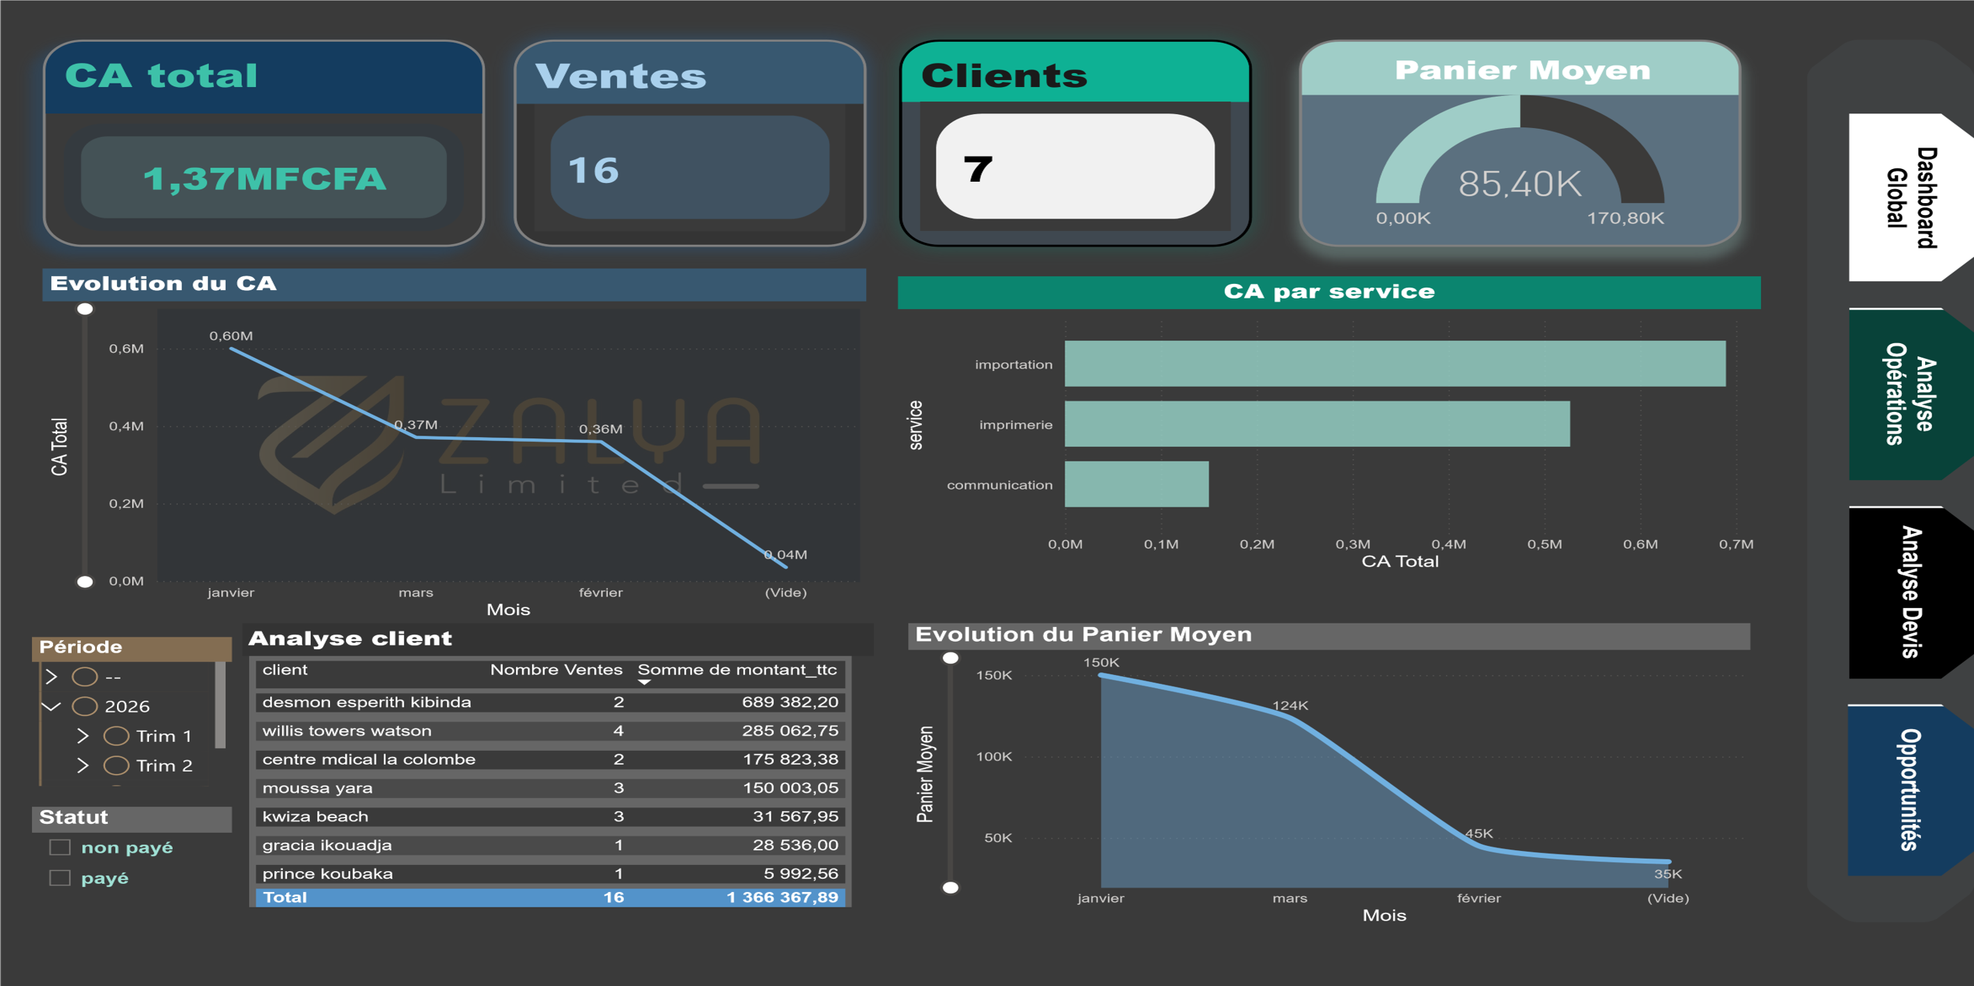
06 — TABLEAUX DE BORD POWER BI

Slide 10
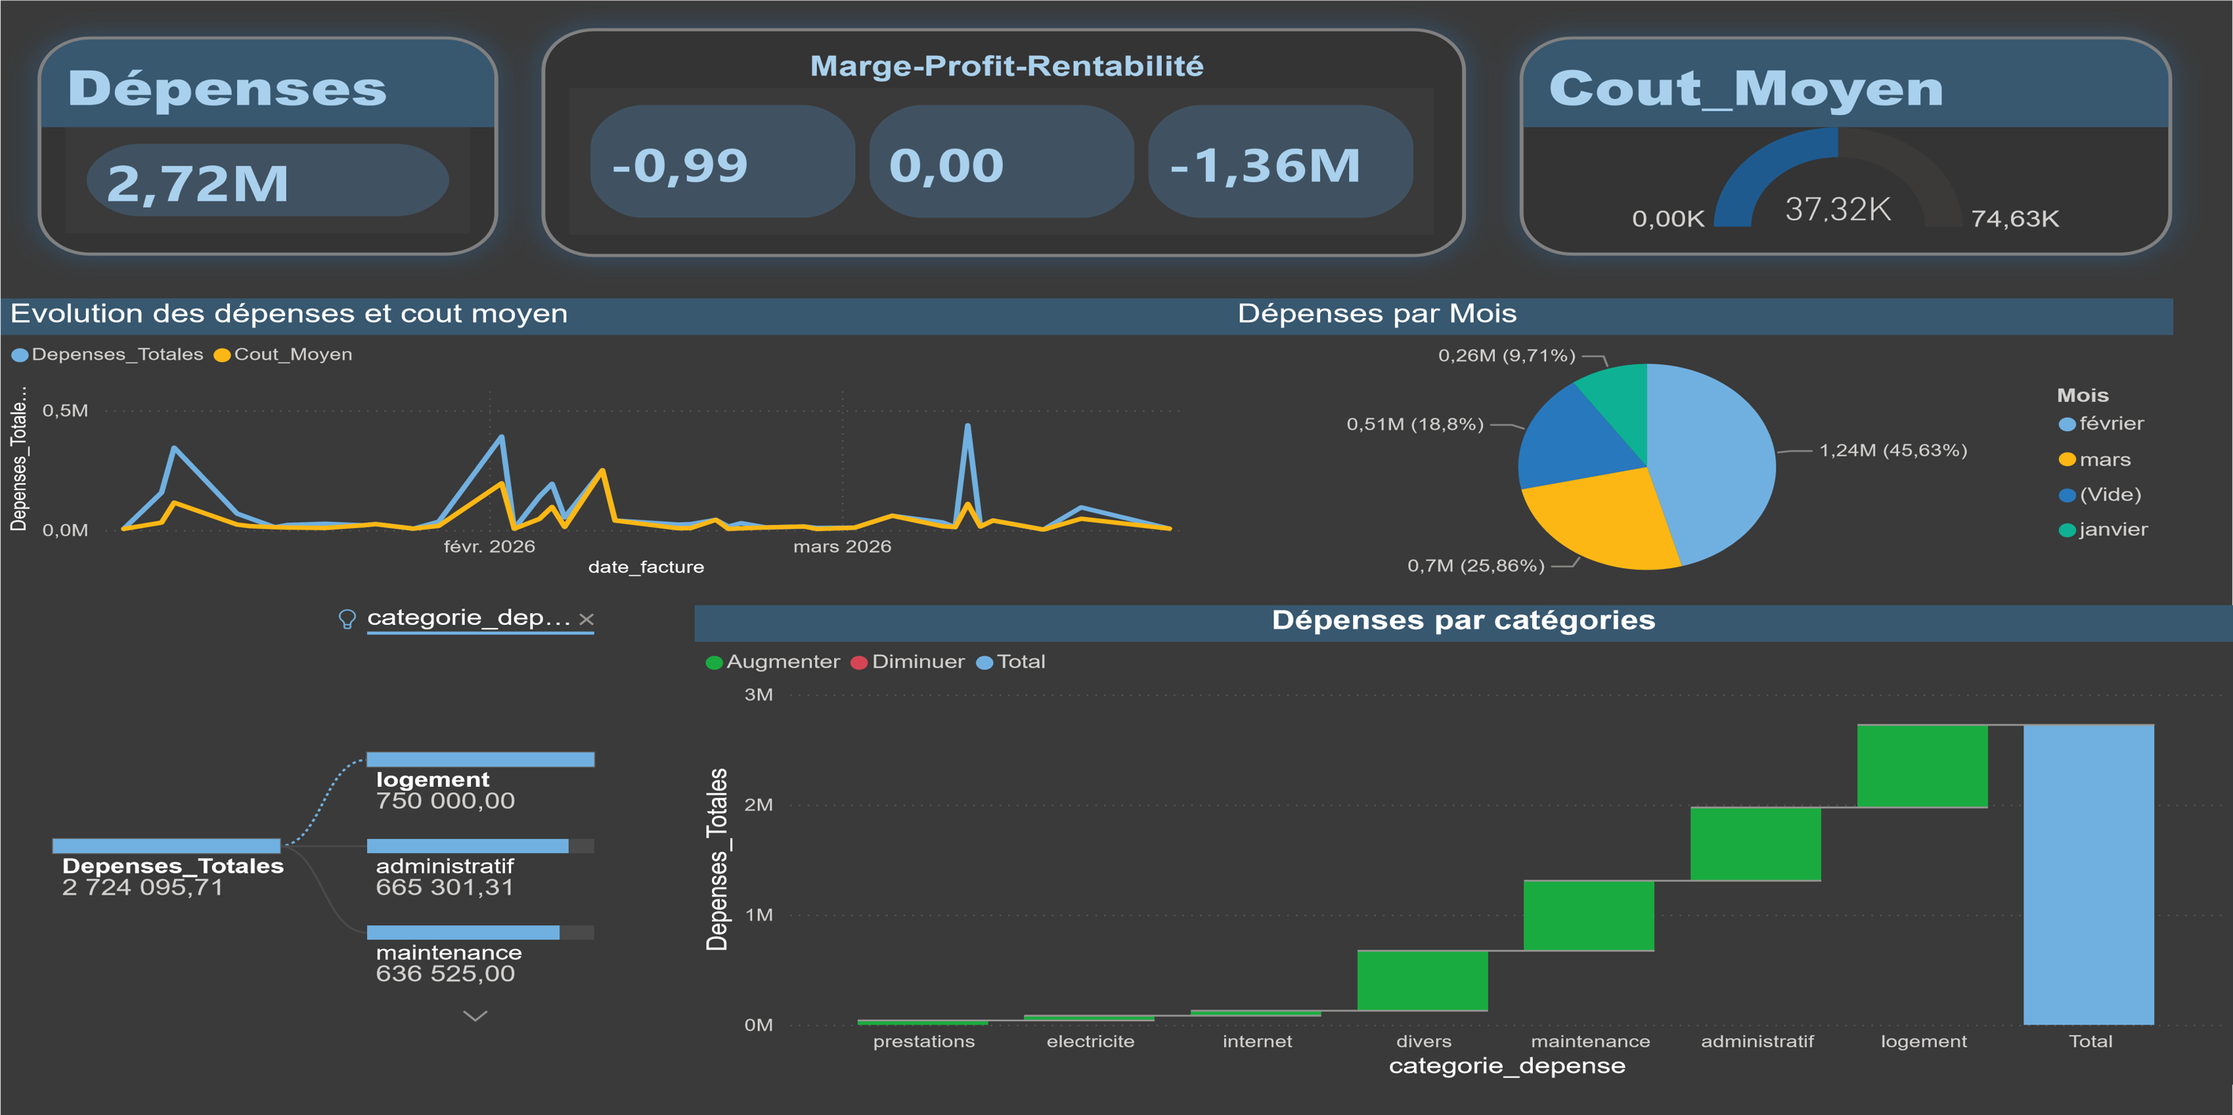
06— TABLEAUX DE BORD POWER BI

Slide 11
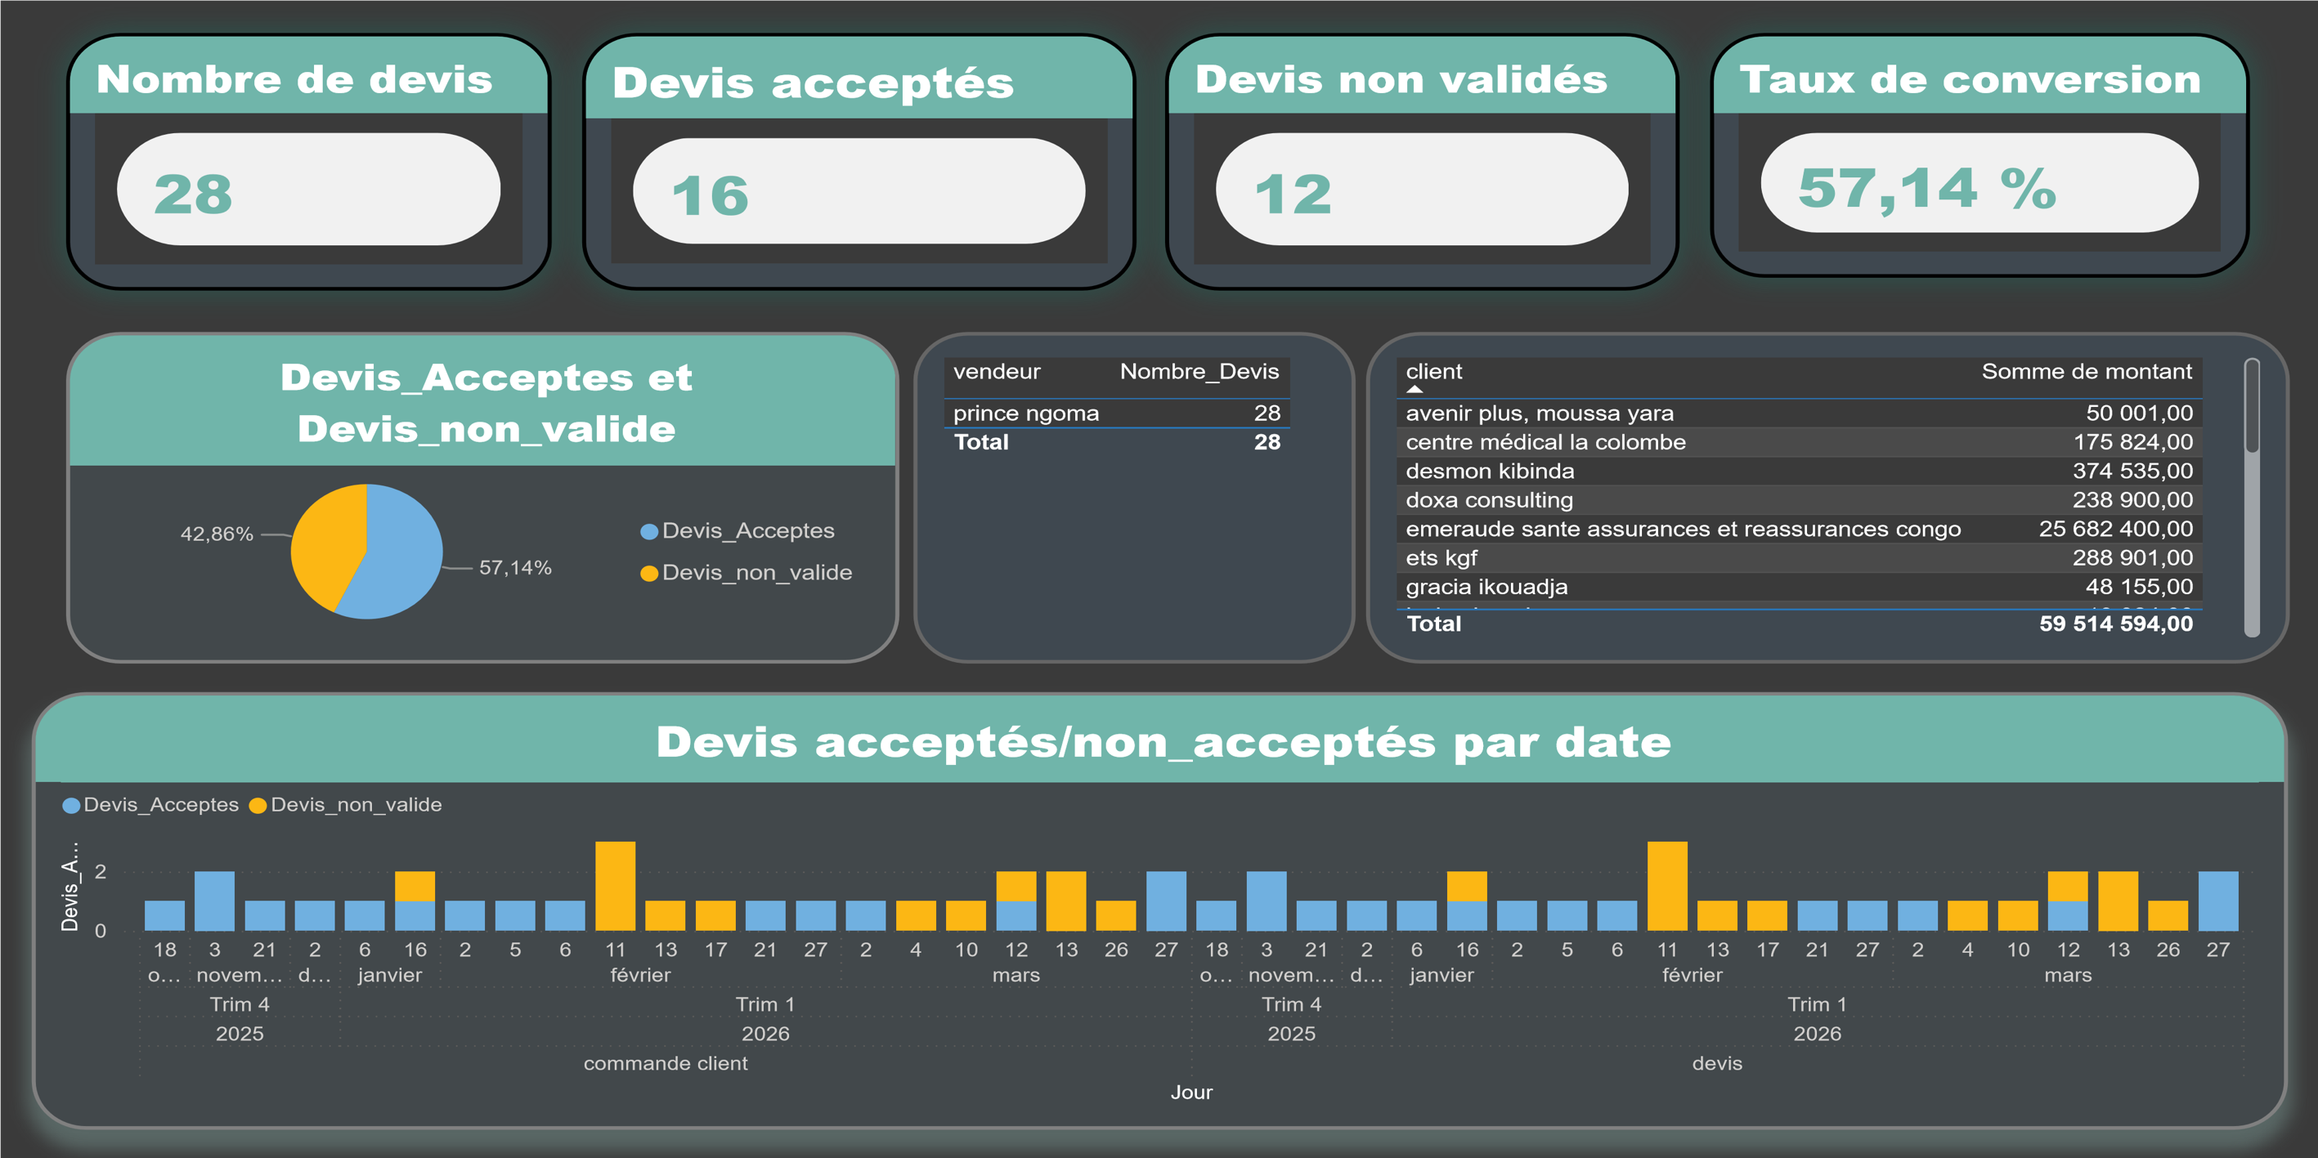
06 — TABLEAUX DE BORD POWER BI

Slide 12
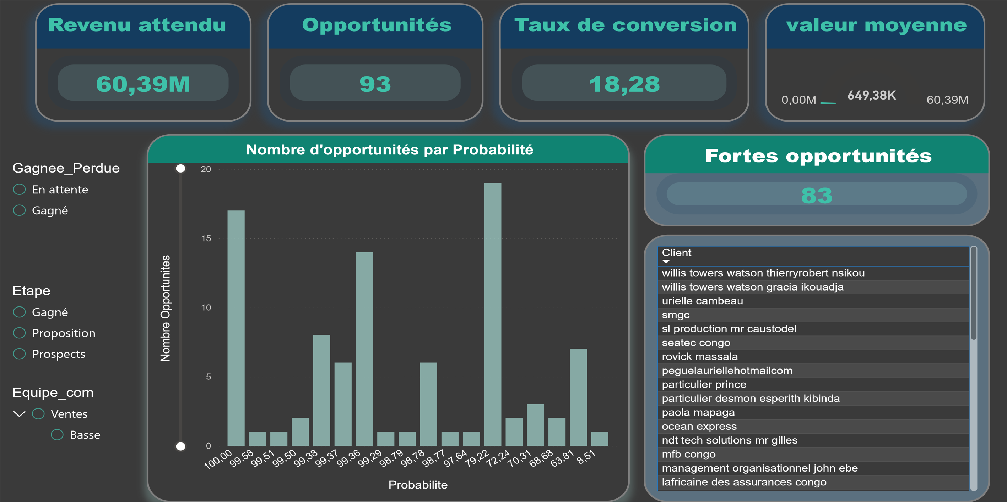
06 — TABLEAUX DE BORD POWER BI

Slide 13
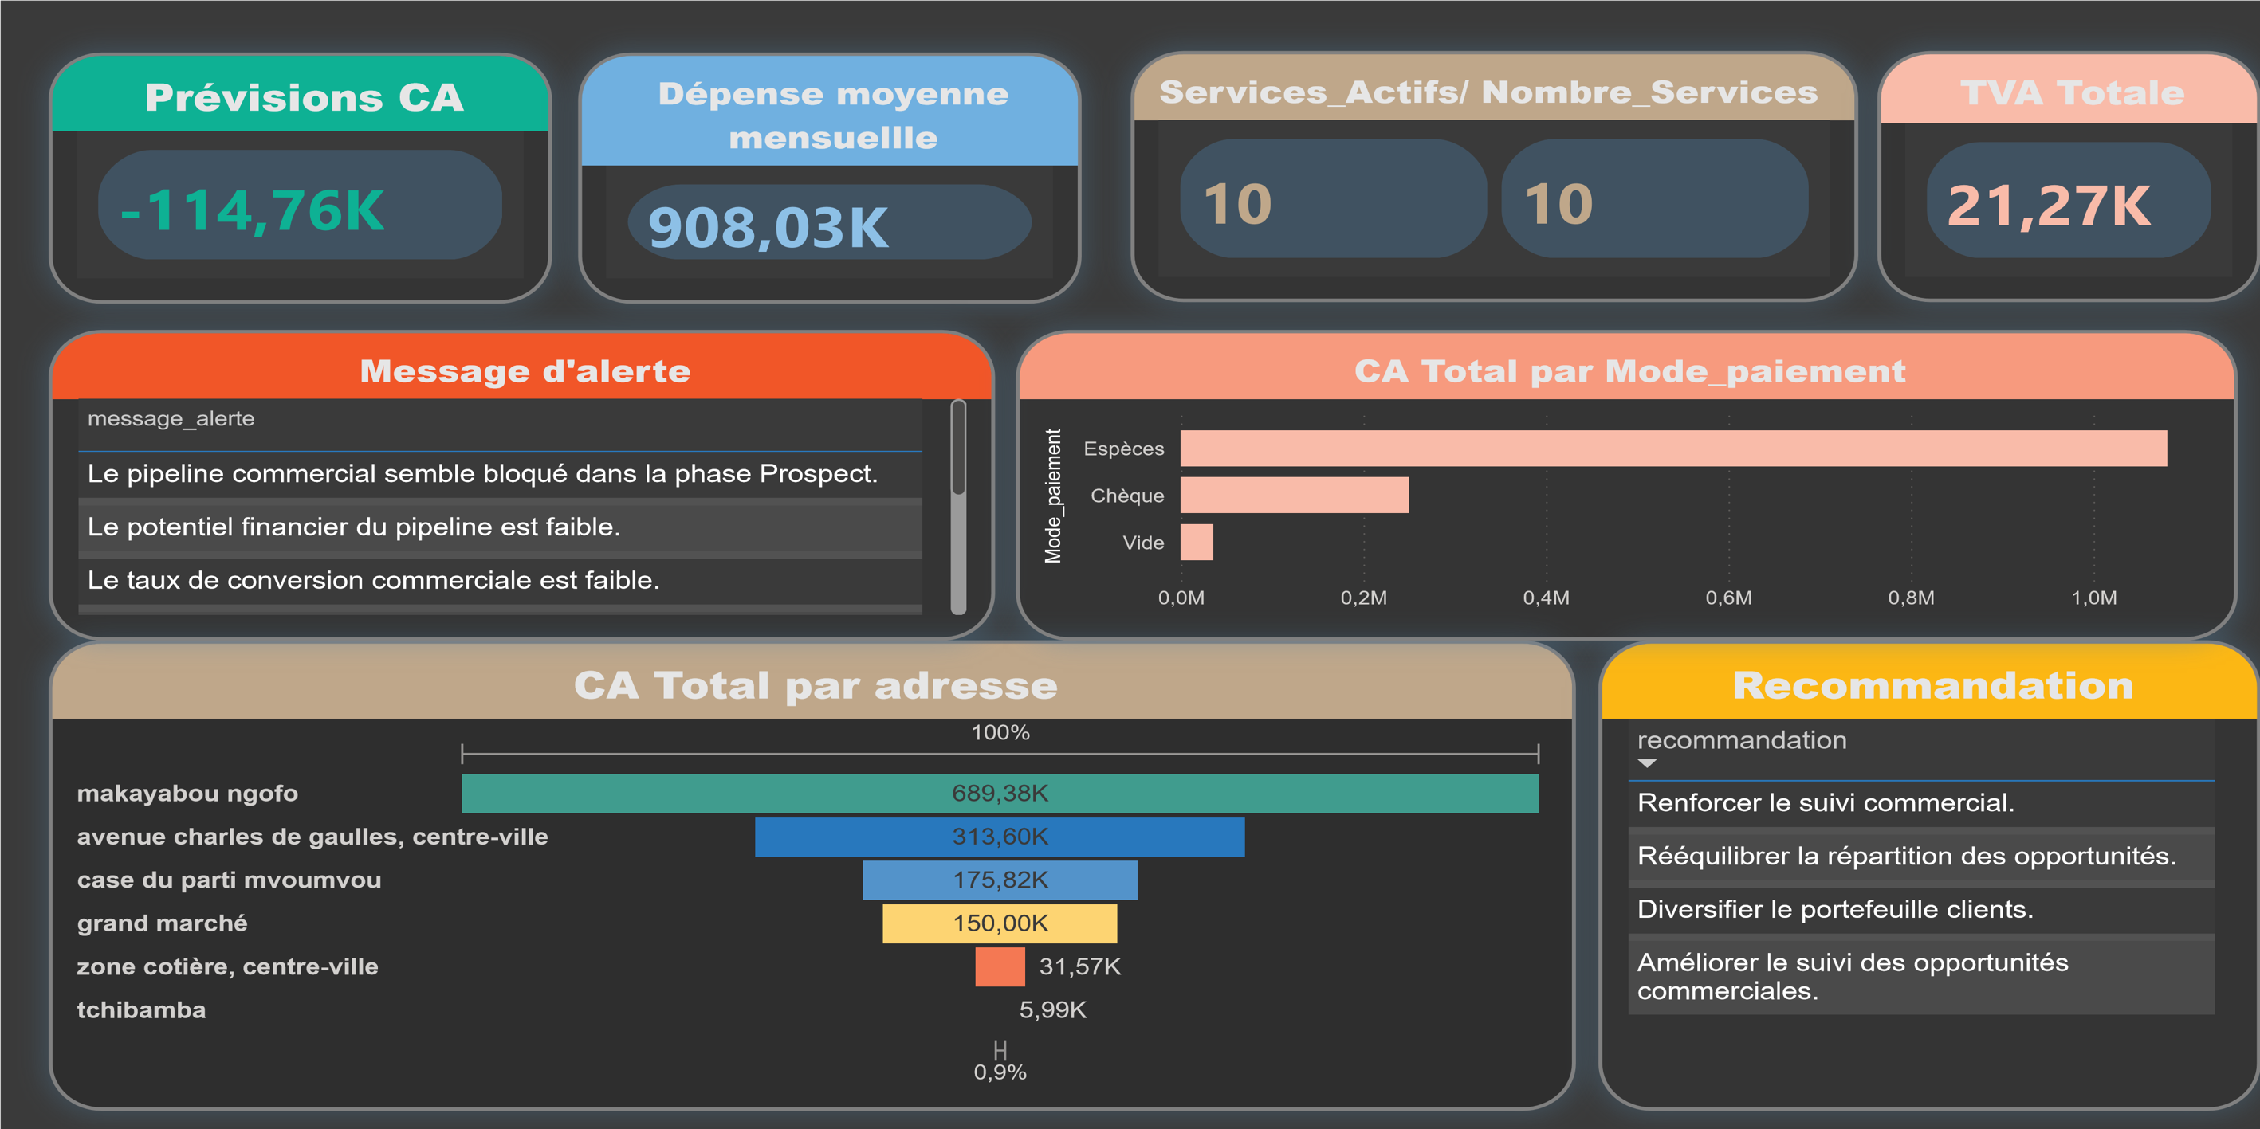
06 — TABLEAUX DE BORD POWER BI

Slide 14




07 — ANOMALIES & INSIGHTS
Détections Automatiques & Recommandations
Blocage du Pipeline
Dépendance Client / Vendeur
Nombre élevé d'opportunités bloquées en phase de négociation 76 en attente sur 93.
Concentration excessive du CA sur un nombre restreint de clients et de commerciaux.
💡 Renforcer le suivi commercial et relances
💡 Diversifier le portefeuille clients
Faible Taux de Conversion
Marge Négative
Taux d'opportunités gagnées à 18% bien en dessous des standards sectoriels.
Dépenses (2,72M) supérieures aux revenus (1,37M) marge brute de -99%. Phase de démarrage.
💡 Formation équipe commerciale & révision stratégie
💡 Optimiser les coûts structurels sur le moyen terme

Slide 15



08 — CONCLUSION & PERSPECTIVES
Synthèse & Ouvertures
Ce qui a été accompli
Limites
✓ Pipeline analytique complet opérationnel (ETL → MongoDB → KPI → Power BI)
— Faible volume de données (entreprise jeune)
✓ 4 Dashboard interactifs offrant une vision consolidée des performances
— 1 mois itérations insuffisantes
✓ Détection automatique d'anomalies et génération d'insights actionnables
— Modélisation prédictive limitée
✓ Base solide pour le pilotage stratégique de ZALYA Ltd par les données
Perspectives d'évolution
Alimentation en temps réel
Machine Learning
Recommandations auto
Connecteurs automatiques depuis les systèmes opérationnels
Prévision des ventes et détection précoce des risques
Module générant des actions depuis les anomalies détectées

Slide 16

Merci pour votre attention
Place aux questions
Ben Fidrich MANGUEMBI · Licence Big Data & Analyse des Données
ZALYA Limited · Pointe-Noire, République du Congo · Mai–Juin 2026
Code source du projet
github.com/benfidrich/Optimisation-CA_zalya

